Slide 1

«Graduate School of Business and Entrepreneurship»
Course: Human Resources Management.
Week: 6.
Problem situations, obstacles
and techniques for solving them at the enterprise.
Suyunov
Dilmurod
Holmuradovich
Head of Department of "Corporate Governance Theory and Practice", Doctor of Science, Professor.

Slide 2
«Бизнес ва тадбиркорлик олий мактаби»
Мавзу: 6.
Корхонада муаммоли вазиятлар, тўсиқлар ва уларни ҳал этиш техникаси.
Суюнов
Дилмурод
Холмурадович
«Корпоратив бошқарув назарияси ва амалиёти» кафедраси мудири, и.ф.д., профессор.

Slide 3

РЕЖА:
1. Корхонада муаммоли вазиятлар, низо ёки зиддият тушунчалари.
2. Низоларнинг келиб чиқиши ва манфаатлар тўқнашуви ва низоларни ҳал этиш йўллари.
3.Раҳбарлар фаолиятида учрайдиган тўсиқлар.
4.Жамоада конфликт холатлардан чиқиш усуллари.

Slide 4
1. Корхонада муаммоли вазиятлар, низо ёки зиддият тушунчалари.
Муаммо (юнон. “тўсиқ”, “қийинчилик”, араб. “жумбоқли”,“сирли”, “тушунилиши қийин”) – ҳал қилиниши муҳим назарий ва амалий аҳамиятга эга бўлган масаладир.
Моҳиятига кўра муаммо - уни келтириб чиқарган сабабларни ўрганиш, уни ҳал этишда аҳамиятли, самарали бўлган йўл, метод ва воситаларни излаш, уларнинг самарали эканлигини асословчи далилларни тўплаш, далилларни янгича, янги таҳлитда изоҳлаш асосида ҳал қилинади.

Slide 5
“Низо” лотинча conflictus сўзидан олиниб, у дастлаб тўқнашув маъносида тушунилган.
Низо - бу қарама-қаршилик, бу кураш, аммо турли шаклларда намоён бўлади.
Низо - бу икки ёки ундан ортиқ томонлар ўртасида келишувнинг етишмаслиги.
Низо ёки зиддият, конфликт[1] - бу айрим алоҳида олинган шахс онгида, ёки шахслараро мулоқот жараёнида, гуруҳ доирасида ёки гуруҳлараро ўзаро мулоқот ва таъсир пайтларида бирор муаммо, масала ёки қарашлар борасида бир-бирига тўғри келмайдиган, қарама-қарши фикр, қараш ва позицияларнинг тўқнашуви оқибати пайдо бўлган салбий ҳиссиётларга тўла муносабатлар маромини билдирувчи ижтимоий-психологик ҳодисадир

Slide 6
Одатда, низо деб, карама-қарши йўналган қарашларга, нохуш ҳиссий кечинмалар билан боғлиқ гуруҳлараро ёки шахслараро муносабатлар оркали ифодаланувчи тўқнашувларга айтилади.
Психолог нуқтаи назардан қараганда, одамларга ҳалокатли таъсир этадиган холат низоларнинг ўзи эмас, балки уларнинг оқибатидир. Низолар оқибатида инсон руҳиятида қўрқинч, ваҳима, адоват каби салбий хислар юзага келади.
Бошқарув жараёнида низоли вазиятлар турли сабабларга кура вужудга келиши мумкин[1].
Улардан:
– меҳнатни ташкил қилишдаги камчиликларни;
– хақ тулашнинг такомиллаштирилмагани;
– ёмон меҳнат шароитларини;
– меҳнат хақидаги қонунларнинг бузилиши;
– раҳбарликнинг қониқарсиз савияси;
– ўзаро муносабатлар маданиятининг паст савияси ва ҳоказоларни кўрсатиш мумкин.

Slide 7
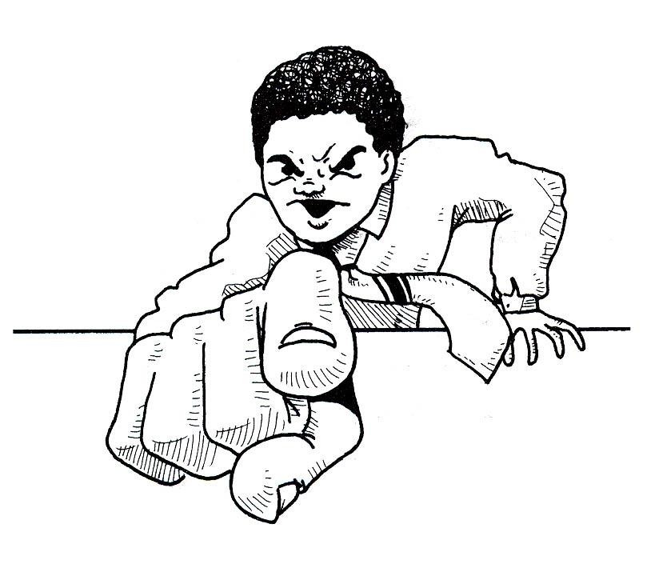
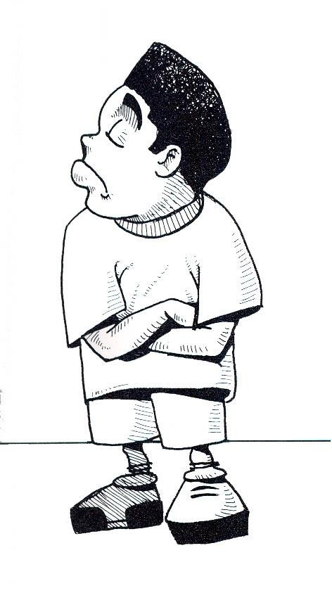
МАНФААТЛАР ТЎҚНАШУВИ
Конфликт вазиятда ҳар бир
томоннинг ўз қарашлари,
ўйлари, фикрлари
тизими, улар мажмуаси
мавжуд бўлади.
Мана шу ўй ва фикрлар
тизими худди мана шу
томоннинг ўз шахсий
манфаатларини
англатади.
Инсон ўз шахсий
манфаатларисиз яшай олмайди.
Ҳар бир одам, хатто энг
кичкина ёшдаги
болакайларнинг ҳам ўз
шахсий манфаатлари мавжуд

Slide 8


2. Низоларнинг келиб чиқиши ва манфаатлар тўқнашуви ва низоларни ҳал этиш йўллари.
Жамоада низонинг келиб чиқиш
Сабаблари[4]:
Фойдасиз ишларнинг кўплиги.
Ишларни режалаштиришдаги муаммолар.
Пресс-конференцияларни ўтказиш ва унга тайёргарликдаги муаммолари.
Ҳужжатлар билан ишлашдаги муоммалар.
Пуллик ишларни ташкил қилишдаги муаммолар.
“Қийин характерли” ходим муаммоси.
•

Slide 9
Низоларниг омиллар нуқтаи-назаридан қарашлар бўйича асосий сабаблари[3].
Ташкилий омиллар
Чекланган ресурслар, уларнинг адолатсиз тақсимланиши
Мақсаддаги фарқлар
Ҳуқуқ ва мажбуриятларнинг ноаниқ тақсимланиши
Вазифаларнинг ўзаро боғлиқлиги
Ноқулай иш шароитлари

Slide 10
Низоларниг омиллар нуқтаи-назаридан қарашлар бўйича асосий сабаблари[3].
Шахсий омиллар
Қадриятлар, хатти-ҳаракатлар, ҳаётий тажрибадаги фарқлар
Шахсий ёқтирмаслик
Ўсиш истиқболларининг ноаниқлиги
Профессионаллик даражасининг етарли эмаслиги
Бошқарув услуби

Slide 11







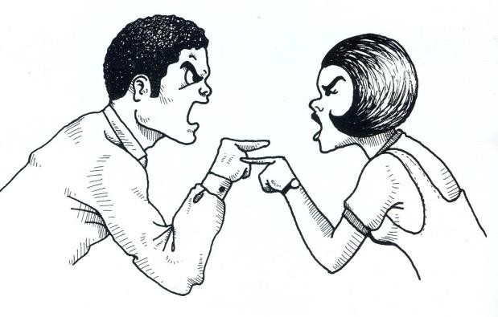











Ғазаб – бир муддатлик ошкора нафратдир; нафрат эса – яширин, доимий ғазабдир (Ш.Дюкло)
Ҳасад кишилар орасида жанжални бошлаб беради (Демокрит)
Барча жанжалларнинг ўзига хос хусусияти – иккала томоннинг заифлигидир (Ф.Вольтер)
Инсоннинг биттагина золими бор, у ҳам бўлса – жаҳолатдир (В.Гюго)

Slide 12










“Икки урушаётган кишидан гуноҳкорроғи
ақллироғидир”
Вольтер
Майда одамларда димоғ катта бўлади
(Ф.Вольтер)
Баҳслашиш
кўпларнинг қўлидан келади, оддийгина суҳбатлашишни эса камдан-кам киши
уддалайди (А.Олкотт)

Slide 13

Низолар[4] – ўзаро
таъсир кўрсатаётган кишиларнинг
Низо бу- қарама- қарши йўналган қарашларга, нохуш ҳиссий кечинмалар билан боғлиқ гуруҳлараро ёки шахслараро муносабатлар орқали
ифодаланувчи тўқнашувлар.
қарама-қарши туриши, бунда фикрлар, позициялар,
қарашлар тескарилиги кузатилади.

Slide 14
Низолар турли хил кўринишда бўлади[4]
Низоларнинг кимлар орасида юзага келишига кўра фарқлари-
шахслараро,
гуруҳлараро,
шахсий,
этник,
миллий;
хусусиятига кўра:
очиқ, ёпиқ, узоқ муддатли, қисқа;
Деструктив ва
конструктив низолар
Низо хулқ, ёш ва жинс хусусиятлари билан ҳам фарқланади
-Ёшлар, ўсмирлик, балоғат ёш даврлари
-Кексалик даври
-Жинс хусусиятлари (аёл ва эркак)

Slide 15
Низоли вазиятдан чиқиш йўллари[7].
Вазиятни доимий назоратда ушлаш
Керакли фактларни йиғиш.
Вазиятни келиб чиқиш сабабларини ҳар томонлама ўрганиш.
Келишувчанлик муҳитини яратиш.
Тўғри ва адолатли қарор қабул қилиш.
Сиҳ ҳам куймасин, кабоб ҳам...

Slide 16



Жамоадаги низолар[5] ...
Деструктив низолар: Агар низо хеч кандай асосга эга бўлмаса, унда бу низо
деструктив низо деб юритилади.
Шахсий ғурурлари диққат марказида бўлиб, низонинг асл сабаби четда қолиб
кетади.
Конструктив
низолар:
Конструктив низода қарама-
қаршилик ижобий натижага йўналади. Асосланган
қарорларни қабул қилишга ёрдам беради. Жамоадаги ўзаро муносабатларни ривожлантиради.

Slide 17
Жамоада энг қийин вазиятлар профессионал стрессларни келтириб
чиқаради[7].
бу ходимларнинг ишдаги салбий ҳодисаларга реакцияси психологик зўриқиши,
Ўз касбини ёмон кўриши
ишдаги психологик прессинг …

Slide 18

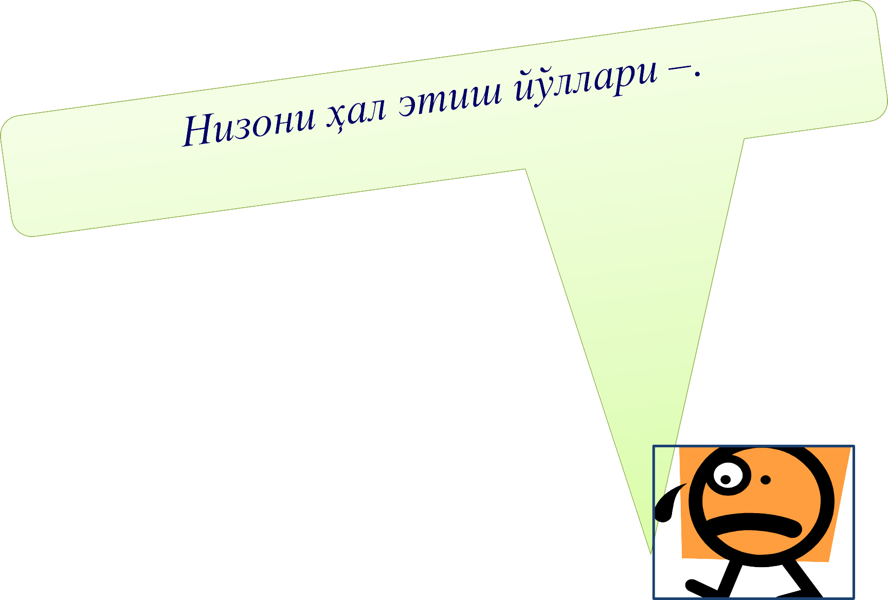

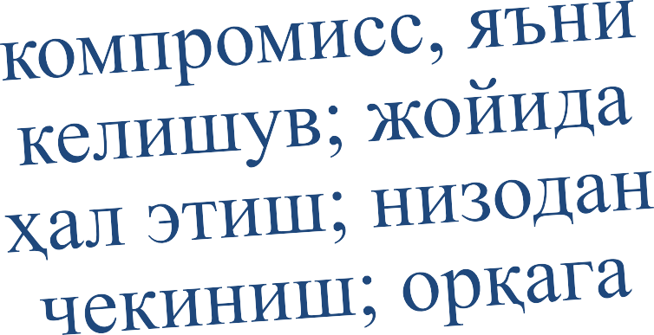


Slide 19
Ташкилот учун низоларининг қуйидаги асосий функционал (ижобий) оқибатларини ажтариб кўрсатса бўлади[1]:
1.Муаммо шундай йўл билан ҳал қилинадики, бу ҳамма томонларни қониқтиради ва натижада одамлар ўзларини улар учун муҳим бўлган муаммонинг бартараф этилишига алоқадор деб ҳис қиладилар.
2.Ҳамкорликда қабул қилинган қарорлар ҳаётга тез ва осон тадбиқ этилади.
3.Томонлар муаммоли масалаларни ечиш бўйича ҳамкорлик қилиш тажрибасини шакллантирадилар ва келажакда буни қўллаш мумкин бўлади.
4.Раҳбарлар ва ҳодимлар ўртасидаги низоларнинг самарали ечими оқибатида “бўйсинувчанлик синдромини”, яъни хизмат вазифаси бўйича юқори лавозимдаги одамларнинг фикридан фарқ қилувчи ўз фикрини очиқча айтишдан қўрқиш барҳам топади.
5.Одамлар ўртасидаги муносабатлар яхшиланади.
6.Одамлар ҳамиша ёмон оқибатларга олиб келадиган, “ёвузлик” деб қараладиган келишмовчиликларнинг мавжудлигини табиий ҳолат деб ҳисоблайдилар.

Slide 20
3.Раҳбарлар фаолиятида учрайдиган тўсиқлар[6].
Бошқаришни коллегиал тарзда ташкил қила олмасликда;
Иш ҳақида қисқа ва аниқ гапириш ва қобилиятга эга бўлмаса;
Раҳбарлар ўз қўл остидагиларни тинглай билмаса;
Асосланган қарорларни мустақил ва тез қила олиш қилиш қобилияти бўлмаса;
Раҳбарда довюраклик, мардонаворлик, ботирлик, дадиллик, маъсулиятлилик етишмаса;

Slide 21
Рахбарлар фаолиятида учрайдиган тўсиқлар[5].
Раҳбарлик раҳбардан бошқариш маданиятининг қонуниятларига буйсунишини талаб этади.
Бошкариш маданияти уз ичига ахлоқ, одоб қоидаларини олиш керак.
Бошқариш маданиятини такомиллаштириш унинг барча элементларига эътиборни кучайтириш демакдир.
Раҳбарнинг маданият даражаси- бу ўта мураккаб кўрсаткич ҳисобланади.

Slide 22
Раҳбарлар фаолиятида учрайдиган асосий элементлар ёки белгилар[6].
Ўз-ўзини бошқара олмаслик.
Раҳбар ҳаёти ҳаяжон ва зўриқишларга тўла. Бундай шароитда хулқда аниқ мақсаднинг йўқлиги нафақат жамоа фаолиятига, балки раҳбарнинг соғлигига ҳам салбий таъсир этади.
•
Шахсий қадриятларнинг шаклланмаганлиги.
Раҳбар доим қарор қабул қилиш вазиятида бўлади. Ваҳоланки,
қарор самараси шахсий қадриятлар, касбий ва ҳаётий тамойилларга асосланади, уларнинг шаклланганлиги раҳбар фаолиятининг мазмунини ташкил этади.
Масалан, замонавий бошқарув самарадорлик, ходим имкониятларини очишга кўмак, ташкилотга янгилик олиб киришга мойиллик каби қадриятларга асосланади.
Мустаҳкам қадрият ва тамойилларга асосланмаган раҳбар беқарорлик ва мақсад йўлида иродасизликни намоён этади.

Slide 23
Раҳбарлар фаолиятида учрайдиган асосий элементлар ёки белгилар[5].
Бошқарув фаолияти хусусиятини яхши билмаслик.
Бошқарув фаолияти самараси ҳақида маълумотга эга бўлмас экан, раҳбар ўз малакасини шакллантира олмайди. Бошқарувга ўз ёндошувини таҳлил этолмайдиган раҳбар фикр ва топшириғини ҳам ходимга тушунтириши қийин. Бундай раҳбар ходимлари у ҳақда нима деб ўйлаши билан қизиқмайди, ўз ходимларини ташаббусга чақириши мушкул, айниқса топшириқлар беришга қийналади.
•
Бошқарув малакасининг сустлиги.
Ташкилотдаги ходим ва ресурсларни бошқариш учун кўпгина
кўникмалар зарур бўлиб, уларни раҳбарлик қобилиятлари дейиш ҳам мумкин

Slide 24
Раҳбарлар фаолиятида учрайдиган асосий элементлар ёки белгилар[5].
Муаммони еча олмаслик.
Айрим раҳбар муаммо устида сифатли, мунтазам ва ақл-заковат билан ишлай олмайди.
У вазифа мақсадини аниқлаш, маълумот тўплаш, режалаштириш ва назоратни амалга ошириш малакасига эга эмас. Натижада ҳал этилмаган масалалар тўпланади ва раҳбарнинг муаммони ҳал этиш имконияти чекланиб қолади.
•
Ижодий ёндошувнинг етишмаслиги.
Ихтирога мойиллиги бўлмаган раҳбар янги ғояларни таклиф этолмайди, ўзгаларда меҳнатга бўлган ижодий ёндошувни уйғота олмайди. Бундай раҳбар тажрибадан, жамоа ҳаётига янгилик киритишдан ўзини четга олади ёки янгиликлар устидан кулади. Юксак ижодийлик тўсиқни енгиб ўтишни ва қийинчиликка бардош бериб мақсадга интилишни тақозо этади.

Slide 25

4.Жамоада конфликт холатлардан чиқиш усуллари. «АКУЛА» усули шиори: «Ким нима десин-чи?! Ким менга қарши чиқа олади?! Қани ўзи зўр борми?!»
Усулнинг афзалликлари: Сиз ҳар доим ўз эмоцияларингизни ошкора тутасиз, фикрларингизни эркин баён қила оласиз. Сиз фаол бўлишни, масъулиятни ўзингизга олишни ҳамда таваккалчиликни ёқтирасиз. Ҳардоим салбий хис-туйғуларнинг очиқ чиқиб кетиши имконияти мавжудлиги сизни эмоционал кризислардан асрайди. Сиз ичингизда эзилиб, қийналиб юрмайсиз. Депрессия деган сўз – сизга ёт.
Усулнинг камчиликлари: Сизнинг фақат ўз манфаатларингиз учун ҳаракат қилишингиз атрофингиздаги дўст ва вафодор одамларни қолдирмайди, сизнинг эмоционал портлашларингиздан кўпчилик яқинларингиз қийналади, бошқалар фикрини менсимаслигингиз, фақат ўзингизга ишонишингиз одамлар билан муносабатларингизни қийинлаштириб қўйяди.
Сиз камдан- кам бошқалар маслаҳатига қулоқ соласиз ва бошқалар билан
келишиб ишлайсиз. Кўпроқ бошқалар сиз билан келишиши керак бўлади. Муаммо шундаки, сиздаги хислатларнинг зўравонликка ўтиб кетиши жуда осон. Зўравонликнинг кўпайиши эса жиноятга олиб келиши мумкин. Аммо сиз бу тўғрида ўйламайсиз. Сизнинг ҳар доим ғолиб бўлишингиз заруриятга, оддий ҳолга айланиб боради. Сизнинг “ғолиб”лигингиз бошқанинг “мағлубияти” эканлиги ўйламайсиз.

Slide 26

4.Жамоада конфликт холатлардан чиқиш усуллари. “ҚЎЙ” усули шиори:
«Сиз нима десангиз ҳам, мен сиз билан ҳамфикрман»
Усулнинг афзалликлари: «Қўй” сифатида, сиз бошқалар билан тинч ва дўстона муносабатларни мунтазам сақлаб қоласиз. Чунки сизнинг ҳеч кимга оғирлигингиз тушмайди. Ҳамма сиздан фойдаланади. Сиз ҳамма нарсага чидайсиз. Бировларга сиз кўпроқ эътиборли бўласиз, шу боис бировлар сизга эҳтиёж сезади. Сизнинг олдингизда улар ўз дардлари ва муносабатларини очиқ айтаверади. Чунки сиздан зарар йўқ.
Усулнинг камчиликларги: Сизнинг талабларигиз, хис-туйғуларингиз жуда кам эътиборга олинади, сизнинг эҳтиёжларингиз инобатга олинмайди ва жуда кам бажо келтирилади. Агар бу ҳолатда
сизга нисбатан адолатсизликлар кўпайиб борса, қалбингизда яширин ғазаб, нафрат кучайиб боради, бироқ сизнинг бу фазилатингизни қадрлайдиган инсонлар атрофингизда бўлса, ҳаётингиз сиз истагандек тинч ва осуда ўтаверади. Аммо ўзингизнинг кучсиз эканлигингизни ҳар доим сезиб турасиз.

Slide 27

«ТУЛКИ» усули шиори:
«Мен сиз учун ҳамма нарсага тайёрман. Мен Сиз учун фойдали бўла оламанми?!»
Усулнинг афзалликлари: Сизнинг хулқ-атворингиз мослашувчан бўлиб, ҳар қандай вазиятда ва ҳолатда сиз ўзингизни эркин ҳис қиласиз. Сиз ўзингизга ишонасиз. Талаб қилинса, ҳар доим чекина оласиз. Зарур вақтда чекиниш – ўз манфаатларини сақлаб қолиш эканлигини биласиз. Чекинишдан ор қилмайсиз, бу – сизнинг ютуғингиздир. Шу боис, тезда бошқа одам билан иккалангиз учун қониқарли ва манфаатли бўлган хулосаларга келишингиз мумкин. Музокараларда Сиздан унумли фойдаланиш имконияти мавжуд.
Сиздаги келишув ва компромиссга бориш қобилияти конфликт вазиятни, қисқа муддатга бўлса ҳам, ечимга олиб келиши мумкин. Компромиссга бора оладиган одам кўпчиликда ишонч уйғотади. Ишонч эса, конфликт ечимининг зарур шартларидан бири ҳисобланади.
Усулнинг камчиликлари: Сизни адолатли ечимдан кўра, кўпроқ тезкор ечим қизиқтиради. Шу боис Сизнинг ечимингиз адолатсиз ва вақтинчалик бўлиши мумкин. Сиз шошиласиз, шу сабаб ҳар доим ҳам конфликт ечими учун мавжуд ҳамма йўлларни қидириб, топишга улгурмайсиз. Конфликт ечими сиз аралашганда вақтинчалик бўлиб, кейин яна бошидан ривожланиб кетиши эҳтимоли мавжуд. Сиздаги қобиялиятга ишониб қолиб, конфликтдаги бош муаммо – муаммолигича қолиб кетиши мумкин.

Slide 28

«ТУЯҚУШ» усули шиори: «Мени тинч қўйинглар! Мени ҳеч нарса қизиқтирмайди
Усулнинг афзалликлари: Сиз ҳеч қачон ёқалашиш, муштлашиш, уруш – жанжал вазиятига тушмайсиз. Чунки ҳар доим бирор бир зиддият вужудга келаётган жойдан қочишга улгурасиз. Ҳавфли вазиятлардан ўзини сақлаш ва зиёнсиз чиқиб кета олиш жуда яхши малака ҳисобланади. Сиз хеч қачон тўқнашувлар асосида келиб чиқадиган жисмоний зўрлик билан тўқнашмайсиз, ўзингизнинг саломатлигингиз посбони ҳисобланасиз.
Усулнинг камчиликлари: Аммо сиз ўзингизни кучли
ва ўзини ҳимоя қилишга қодир инсон деб ҳисобламайсиз.
Сиз страусдек ҳар доим конфликтни кўрганда бошингизни ерга тиқиб оласиз. Сиз ҳеч қачон ўз муаммоларингизни ечишга тайёр бўлмайсиз, унинг ҳал бўлиши учун йўл-йўриқ қидирмайсиз. Ва агар сизнинг муаммоларингиз бошқалар томонидан ҳал этилса ҳам, бу ечим юзаки, адолатсиз ва омонат, яъни вақтинчалиқ, ўткинчи бўлиши мумкинлигини тушунсангиз ҳам, уларга аралашмайсиз. Бу эса сизнинг манфаатларингизга қарши ечимлар ва хулосалар бўлиши ҳам мумкин. Умуман муаммоларни жинингиз суймайди, сиз улардан қўрқасиз, шу боис, бу усулнинг энг ёмон оқибати, ўз муаммоларингиздан қутулиш учун бошқа зарарли йўлларга кириб кетиш ҳоллари кузатилади, шу боис сизнинг наркотик ва алкоголга ружу қўйишингиз эҳтимоли мавжуд.

Slide 29

«БОЙЎҒЛИ» усули шиори:
«Мен ҳамкорликка доим тайёрман”
Усулнинг афзалликлари: Одатда сизнинг кўпчилик
қарорларингиз адолатли бўлади ва улар узоқ муддат
амал қилади. Сизнинг бошқалар билан
муносабатларингиз ишонч асосига қурилади.
Атрофингизда одамлар, дўстлар, оғайни-биродарлар,
дугоналар кўп бўлади. Сизга ўз хис-туйғулари ва
сирларини одамлар ишонади. Сиз бошқаларнинг қадр-
қиммати ва нафсониятини қадрлайсиз ҳамда топталган
хис-туйғуларни эъзозлайсиз. Керак бўлганида сиз учун
ҳамма ёрдамга тайёр туради. Сизнинг характерингизда
англанган босиқлик, мушоҳадагўйлик, мулоҳазакорлик
кучли бўлади. Сизнинг қарорларингизга катталар ҳам,
кичиклар ҳам бўйсунади. Сиз ўзингизга масъулият
юклай оласиз ва адолатпарварлик посбони бўлиб умр
кечирасиз.
Усулнинг камчиликлари: Реал ҳаётда “бойўғли” бўлиш
осон эмас. У одамга жуда катта масъулият юклайди.
Доимо бошқалар дарду-ҳасрати билан юришга тўғри
келади. Шу боис, ҳеч ким «бойўғли» бўлиш осон деб
ҳисобламайди. «Бойўғли» бўлиш одамдан ички
маданият, қадр – қимматни эъзозлаш, билим ва малака,
вақт, масъулият, жасорат ва ўзига ишонч талаб этади.
Мазкур барча хислатларни ўзида тарбиялаш эса осон
вазифа эмас. Шу билан бирга мана шу қобилиятни
ишлата билиш ҳам осонлик билан кечмайди. Адолат
посбони бўлишингиз ҳаммага ҳам ёқавермайди, сизга
қарши бўлганлар ҳам мавжуд бўлади.

Slide 30
Гуруҳларда мустақил ишлаш
(тайёрланиши учун 5 дақиқа, тадимот учун 3 дақиқа)
Топшириқ:
1.Низо турлари бўйича ҳаётингизда учраган вазиятларни келтиринг ва унинг ечимини кўрсатинг.
2.Раҳбарлар фаолиятида учрайдиган тўсиқларни ёзинг ва уни таҳлил қилинг.

Slide 31
Фойдаланилган ва таклиф этилаётган адабиётлар рўйхати:
1. Умаров, Б. М. Низоли вазиятларда бошқарув қарорларини қабул қилишнинг ташкилий ва ижтимоий –психологик механизмлари / Б. М. Умаров, А. С. Назаров. — Текст : непосредственный // Молодой ученый. — 2020. — № 7 (297). — С. 352-353. — URL: https://moluch.ru/archive/297/67253/ (дата обращения: 27.09.2022).
2.Бобрешова, И.П. Применение компетентного подхода в управлении персоналом / И.П. Бобрешова // Университетский комплекс как региональный центр образования, науки и культуры материалы Всероссийской научно-методической конференции. – 2020.
3. Верна, В.В. Управление персоналом организации как основополагающий фактор ее устойчивого развития / В.В. Верна // Успехи современной науки. – 2019.
Виханский, О. С. Менеджмент: человек, стратегия, организация, процесс: учебное пособие / О. С. Виханский. - М.: МГУ, 2016.
4. Гутгарц, Р.Д. Эволюция подходов к проблеме управления кадрами предприятия / Р.Д. Гутгарц // Менеджмент в России и за рубежом. – 2016.
5. Дегтяренко, Е.А. Управление персоналом как ключевая роль в развитии бизнеса предприятия / Е.А. Дегтяренко, Д.О. Труфанова, В.И. Рой // Новая наука: Стратегии и векторы развития. – 2019.
6. Дейнеки А.В. Управление персоналом: Учебник / А.В. Дейнеки. – М. : Дашков и К, 2017.
7. Дергачев В.Д. Современные тенденции управления персоналом / В.Д. Дергачев // Современные проблемы и тенденции развития экономики и управления. – 2017.
8. 3,7,8,11,16,18,25,26,27,28,29 слайдлардаги расмлар “Конфликт на работе управление персоналом картинки https://www.google.com/search» манбадан олинган.

Slide 32
ЭЪТИБОРИНГИЗ УЧУН РАҲМАТ!

